Slide 1
Chapter 1
Digital Design and Computer Architecture, 2nd Edition
金龙存
lcjin@scut.edu.cn
138 2515 8906
（短号：668906）

Slide 2

参考书
数字设计和计算机体系结构，陈虎等译，机械工业出版社
数字逻辑应用与设计，by J. M. Yarbrough，
机械工业出版社（中文版）
Digital Design Principles and Practices, by
J. F. Wakerly，第三版，高等教育出版社
（影印版）
数字逻辑设计——绪论
5

Slide 3
Chapter 1
Digital Design and Computer Architecture, 2nd Edition
2014级本科生课程
华南理工大学软件学院

Slide 4
Chapter 1 :: Topics
Background
The Game Plan
The Art of Managing Complexity
The Digital Abstraction
Number Systems
Logic Gates
Logic Levels
CMOS Transistors
Power Consumption

Slide 5
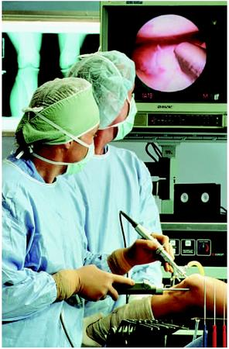
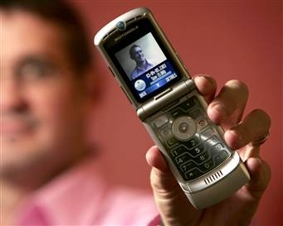
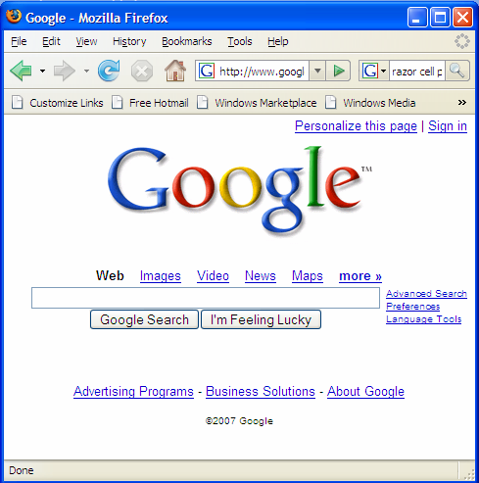
Background
Microprocessors have revolutionized our world
Cell phones, Internet, rapid advances in medicine, etc.
The semiconductor industry has grown from $21 billion in 1985 to $300 billion in 2011

Slide 6
软件工程课程
软件工程人才的专业能力要求：
计算思维能力—抽象思维能力和逻辑思维能力
算法设计与分析能力
程序设计能力
软件系统的认知、分析、设计和应用能力
为实现上述要求设置的四大系列课程：
公共基础系列，基础理论系列，软件技术系列，硬件技术系列

Slide 7
“数字逻辑”是计算机硬件技术系列的基础
计算机系统结构
计算机系统的
软硬件功能分配
计算机组成原理
计算机系统的
逻辑实现
计算机组成的
物理实现
数字逻辑

Slide 8
数字与逻辑 (Digital & Logic)
逻辑：研究思维的规律性；关于思维形式及其规律的科学；研究概念、判断和推理以及相互联系的规律、规则，以帮助人们正确地思维和认识客观真理。
学习工作时时处处离不开“逻辑”：讲话要有逻辑性、写论文逻辑层次要清晰；逻辑推理能力、逻辑判断能力……
数理逻辑：研究推理、计算等逻辑问题，又称符号逻辑，是离散数学的重要内容，是计算机科学的基础。
数字逻辑：用二进制为基础的数字化技术解决逻辑问题。

Slide 9
数字与逻辑 (Digital & Logic)
逻辑代数：应用代数方法研究逻辑问题，又称布尔代数，开关代数（还有开关理论，开关电路等），是逻辑化简的主要工具。
数字逻辑电路的设计、分析，要借助于逻辑代数这一数学工具。逻辑代数中二值运算的公式、运算及定律要应用到数字逻辑电路。
实现逻辑功能可用的数字电路：
1、数字集成电路
2、可编程逻辑器件(PLD)

Slide 10
数字与模拟 (Digital & Analog) （离散与连续）
digit原意泛指“数目的文字”。在计算机领域，digital与其它词一起使用，主要用于区别“模拟”，指将连续变化的模拟量用二进制数表达和处理。
现实世界中存在模拟与数字两大系统，电子数字计算机是最典型的数字系统。
模拟量经采样、量化可转换为数字量。数字量更便于加工、处理、传输、存储等，可靠，抗干扰能力强。
数字集成电路是实现数字量处理和运算的功能单元。

Slide 11
(b)离散表示
+V
电压
π
2π
时间
-V
(a)模拟表示
+V
π
时间
电压
2π
-V
+V
π
时间
电压
2π
-V
(c)脉冲表示

Slide 12
无所不在的“数字化”技术
以二进制为代表的数字化技术已经渗透到人们日常生活的各个领域，改变了人们的工作和生活方式。现代数字化技术的核心就是计算机和网络，计算机和网络已经溶入到各个领域，各个方面，无所不在，无所不能。
Digital X举例：数字电视，数字电话，数码相机，数字化仪表，数字化医疗设备，数字图书馆，数字博物馆，数字化地球，数字化城市，西部数字鸿沟……

Slide 13
数字逻辑领域的前沿技术
多值逻辑
模糊逻辑
计算机辅助逻辑设计
集成电路设计自动化
可编程逻辑设计
数字系统与模拟系统的混合设计
数字电路的故障诊断与可靠性，等等

Slide 14
软件固化的设计方法 计算机系统演变过程
系统的设计过程：
第一步：软件算法模拟；第二步：硬件固化
硬件系统的发展：
on system on board on chip
专用与通用结合，逐步由专用到通用
软件：灵活，可任意修改，但速度慢
硬件：速度快，不可任意修改
软件与硬件在逻辑功能上是统一的，在硬件设计中逐步引进软件可编程的思想，“以存代算的思想，各种可编程逻辑器件（PLD）为硬件设计带来方便。

Slide 15
The Game Plan
Purpose of course:
Understand what’s under the hood of a computer
Learn the principles of digital design
Learn to systematically debug increasingly complex designs
Design and build a microprocessor

Slide 16
课程主要内容
“数字逻辑”课程大纲
数制与码制
逻辑代数
逻辑电路表示
组合电路分析与设计
时序电路分析与设计
逻辑门阵列
组合逻辑
时序逻辑（同步时序）
硬件描述语言
常用数字模块

Slide 17
学习数字逻辑电路的分析、设计和实现
通过计算机系统中用到的典型逻辑电路的设计、分析，达到：
1、掌握逻辑设计和分析的基本方法
2、实现逻辑设计中应当注意的问题
3、熟悉计算机系统中常用数字模块器件的性能及设计方法
BACK

Slide 18
与“数字逻辑”相关的课程
数字电路（电信院课程）
数字电子技术（自动化课程）
数字技术与系统
数字逻辑重点是结合计算机设计中的逻辑问题和常用的集成电路特性，为“计算机原理”课程学习打下基础。
数字逻辑可以认为是“数字逻辑电路”，“数字逻辑设计”，“数字逻辑系统”等的简称。
英文参考书关键词：”Digital Logic”, “Logic Design”, “Digital Design”, ”Digital Logic Design”, “Digital Circuit Design”，”Digital Logic Circuit Design”, “Logic and Computer Design” ，”Design of Logic Systems”,……

Slide 19
如何学好这门课
1.软件工程学科是实践性极强的学科，重视实践环节，多动手
2.掌握研究型的学习方法，学会独立思考，掌握“知识发现过程中大师们的思维过程”
3.熟练掌握典型数字电路的分析方法和设计方法
4.实验独立完成
成绩比例：
50（平时实验）＋ 50（期末考试）

Slide 20
The Art of Managing Complexity
Abstraction抽象
Discipline约束
The Three –Y’s 三条原则
Hierarchy层次化
Modularity模块化
Regularity规整化

Slide 21
Abstraction
Hiding details when they aren’t important
隐藏不重要的细节
- 程序
- 设备驱动程序
- 指令寄存器
- 数据路径控制器
- 加法器/存储器
- 与门/或门
- 放大器/滤波器
- 晶体管/二级管
- 电子

Slide 22
Abstraction
Hiding details when they aren’t important
隐藏不重要的细节
- 程序
- 设备驱动程序
- 指令寄存器
- 数据路径控制器
- 加法器/存储器
- 与门/或门
- 放大器/滤波器
- 晶体管/二级管
- 电子

Slide 23
Discipline
Intentionally restrict design choices
是对设计选择的一种内在限制
Example: Digital discipline 数字约束
Discrete voltages instead of continuous
数字电路使用离散电压，模拟电路使用连续电压
Simpler to design than analog circuits – can build more sophisticated systems
简化电路设计，可以很容易地将元件组合成复杂的系统
Digital systems replacing analog predecessors:
i.e., digital cameras, digital television, cell phones, CDs

Slide 24
The Three -Y’s
Hierarchy层次化
A system divided into modules and submodules
将系统划分为若干模块，然后更进一步划分每个模块直到这些模块可以很容易理解
Modularity模块化
Having well-defined functions and interfaces
所有模块有定义好的功能和接口
Regularity规整化
Encouraging uniformity, so modules can be easily reused
在模块之间寻求一致，通用的模块可以重新使用多次，以减少设计不同模块的数量

Slide 25
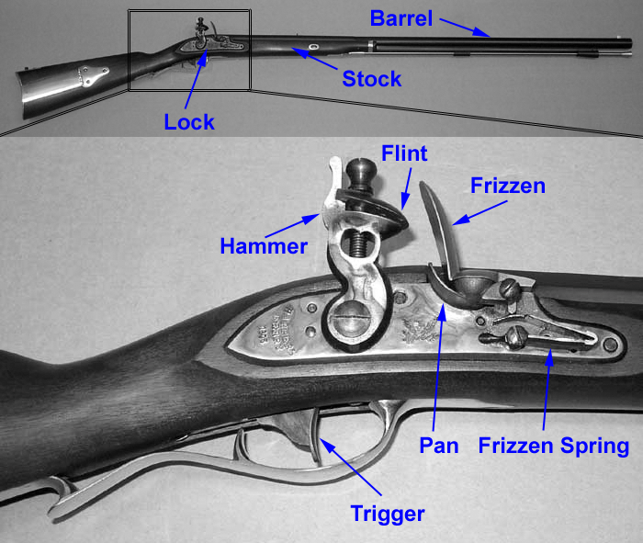
Example: The Flintlock Rifle燧石来复枪
Hierarchy
Three main modules: lock, stock, and barrel
枪机、枪托、枪管
Submodules of lock: hammer, flint, frizzen, etc.
待发、燧石、打火板等

Slide 26
Example: The Flintlock Rifle
Modularity模块化
Function of stock: mount barrel and lock
枪托的功能：装配枪机和枪管
Interface of stock: length and location of mounting pins
枪托的接口：包括长度和装配钉的位置
Regularity规整化
Interchangeable parts
表明可互换部件是一个好的方法，一个损坏的枪管可以用相同的部分取代

Slide 27
The Digital Abstraction数字抽象
Most physical variables are continuous
大部分物理变量是连续的
Voltage on a wire电线上的电压值
Frequency of an oscillation震动的频率
Position of a mass物体的位置
Digital abstraction considers discrete subset of values
数字抽象的优势在于设计者可以只关注0和1，而忽略布尔变量的物理表示到底是。。。

Slide 28
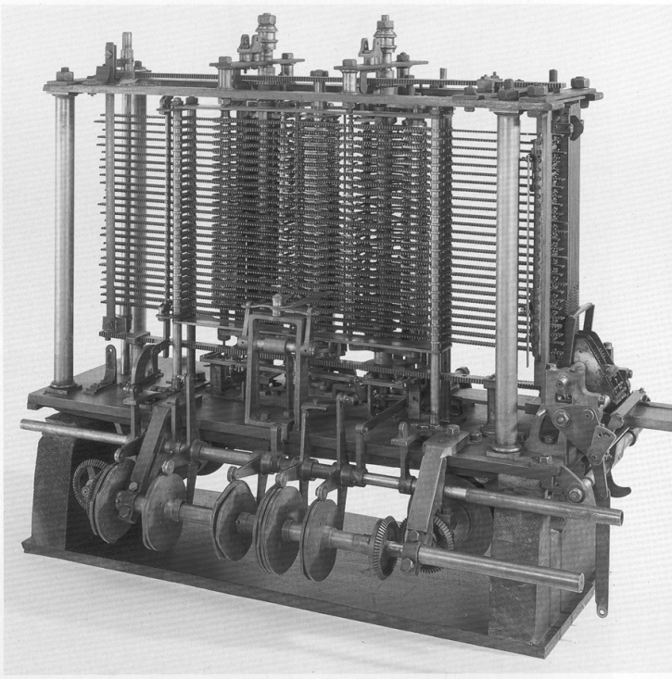
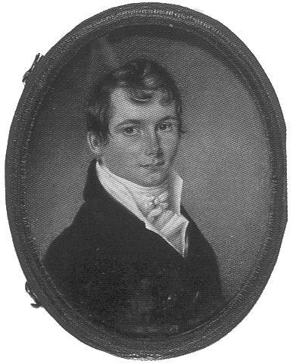
The Analytical Engine分析机
Designed by Charles Babbage from 1834 – 1871
Considered to be the first digital computer
Built from mechanical gears, where each gear represented a discrete value (0-9)
Babbage died before it was finished

Slide 29

计算的历史（硬件部分）
10

Slide 30
计算和计算机
计算(Compute)
To determine by mathematics, especially
by numerical methods.
计算机(Computer)
A computer is a device capable of solving
problems or manipulating information,
according to a prescribed sequence of
instructions(or program), using some
mechanical or electrical process.
数字逻辑设计——绪论
11

Slide 31
构造计算机的装置
电子装置
处理器
存储器
机械装置
用于磁盘读写的寻道手臂
光学装置
CDROM
12

Slide 32
数字的出现
数字的出现
数字在各个古代文明中都独立的存在
数字都采用十进制数
阿拉伯数字
Digit的词义
人的手指或脚趾
指宽
阿拉伯数字符号从0到9中的任意一个
用于计算系统中的符号
14

Slide 33
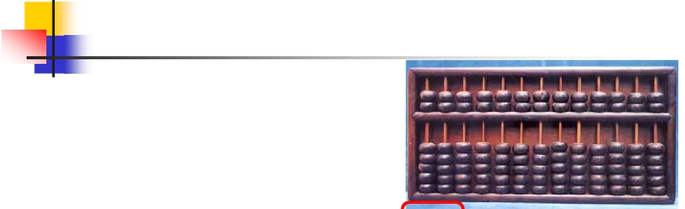
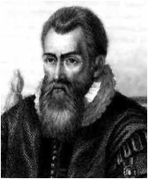
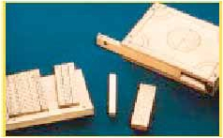
早期的计算用具
计算的出现
计算的需求
原始的计算方法
最早的“计算机”——算盘（按位记数法）
1612-1614 John Napier 对数的发明
数字和带数字的木条进行计算
计算尺
15

Slide 34
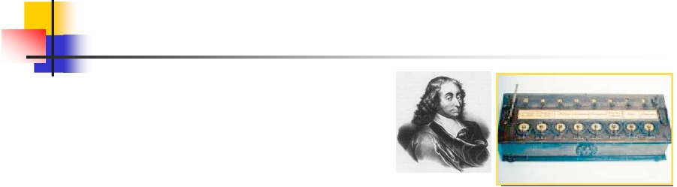
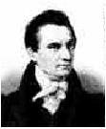
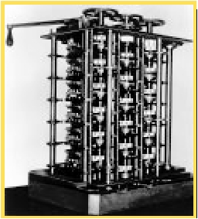
机械计算器具
1642-1643 Blaise Pascal
加法机
19世纪Charles Babbage
齿轮
差分机(difference engine)
构思了一台由存储装置和
算术装置组成的机器
由于工艺水平的限制
没有最终实现
第一台计算机
16

Slide 35
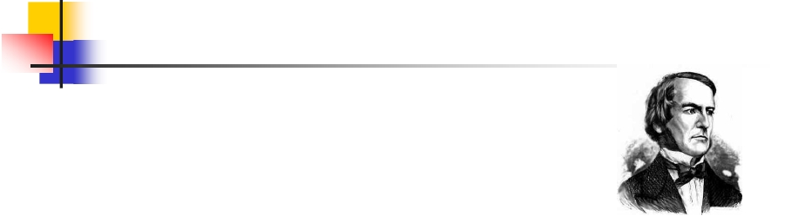
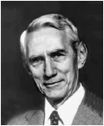
数字计算机的数学基础
1850s, George Boole
将逻辑表述映射到符号
采用数学的方法处理逻辑推理
“An investigation into the Laws of Thought”
1938s, Claude Elwood Shannon
将布尔代数和硬件开关相联系
第一次提出bit（比特）
“A Symbolic Analysis of Relay and Switching
Circuits(1938)” Master thesis in MIT.
1941香农加入AT&T Bell 实验室
“The mathematical theory of communication”, 1948
17

Slide 36
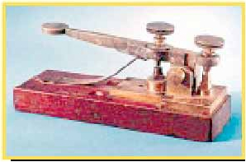
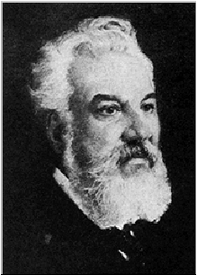
二进制的早期应用
1844 Samuel Morse 电报
编码和解码
航海信号灯
信号灯的开和关表示信息
1876 Alexander Bell 电话
AT&T公司
电话开关网络的发展
继电器(relay)的应用
18

Slide 37
二进制的早期应用
1876 Alexander Bell 电话
AT&T公司
电话开关网络的发展
继电器(relay)的应用
Relay继电器：一种如同活动接点的特殊控制组件，当通过之电流超过某一"定值"时，该接点会断开(或接通)，或其它电路中组件之工作。而让电流出现"中断及续通"的动作，以刻意影响同一电路或其它电路中组件之工作。
18

Slide 38
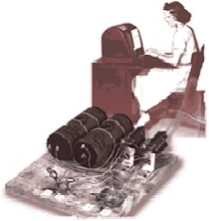
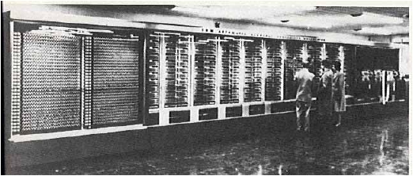
继电器（机电计算机）
Konrad Zuse’s Z-1 (1935)
1937，Howard Aiken Model-K
1937，George Slibitz of Bell Laboratory
使用继电器设计自动计算器
1944, IBM/Harvard Mark-I
19

Slide 39
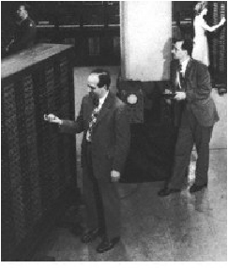
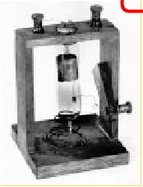
真空管（第一代数字电子计算机）
1904 John A Fleming diode vacuum tube真空二极管
1906 Lee de Forest three-electrode vacuum
tube三电极真空管
第一台数字电子计算机-ENIAC -1946年2月
18000个真空管（电子管）
Presper Eckert
John Mauchly
20

Slide 40
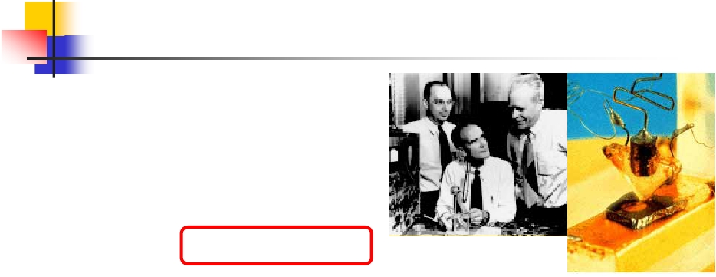
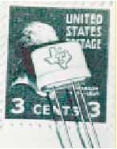
晶体管（第二代数字电子计算机）
1947.12.23 Bell Labs
John Bardeen
Walter Brattain
William Shockley
发明晶体管(Transistor)
1956年诺贝尔物理学奖
1951 William Shockley invents the junction
transistor（结型晶体管）.
1954 Texas Instruments
silicon transistor.
21

Slide 41
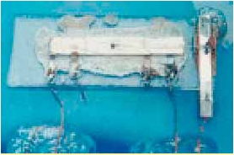
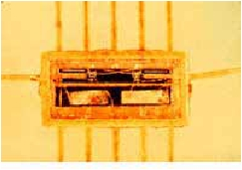
集成电路(第三代数字电子计算机)
集成电路 (Integrated Circuit, IC)
1958，德州仪器(TI)
Jack Kilby
用线连接5个元件
2000年诺贝尔物理学奖
Robert Noyce，仙童(Fairchild)
- 半导体公司/飞兆半导体公司
1959，德州仪器(TI)，Jack Kilby
Flip-flop IC
双极型晶体管(TTL, ECL)
22
Notes:
集成电路发明者之一，仙童半导体公司和英特尔共同创立者之一

Slide 42
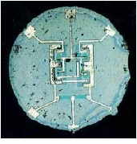
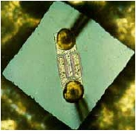
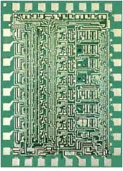
第三代（续）
1961，仙童
第一个单片平面集成电路，set/reset flip-flop
1962，仙童
NPN晶体管
1969，仙童
MOS管
双极性晶体管集成电路(TTL, ECL)
SSI(Small Scale IC) and MSI(Medium Scale IC)
1963 7-bit ASCII
23

Slide 43
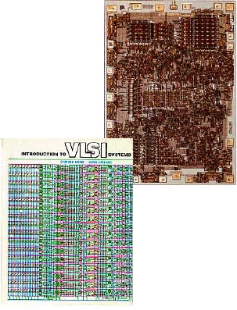
大规模集成电路(第四代计算机)
集成电路工艺的发展
大规模集成电路(Large Scale IC, LSI)
超大规模集成电路(Very Large Scale IC, VLSI)
1971，Intel，处理器，4004
Intel 8008, 8080, Z-80, 68000
1979，Carver Mead and Lynn Conway
“An Introduction to VLSI systems”
24

Slide 44
Intel微处理器的发展
微处理器
4004
8008
8080
8086
286
386™ processor
486™ DX processor
Pentium® processor
Pentium II processor
Pentium III processor
Pentium 4 processor
生产日期（年）
1971
1972
1974
1978
1982
1985
1989
1993
1997
1999
2000
晶体管数量
2,250
2,500
5,000
29,000
120,000
275,000
1,180,000
3,100,000
7,500,000
24,000,000
42,000,000
数据来源： Intel , 2002
25

Slide 45
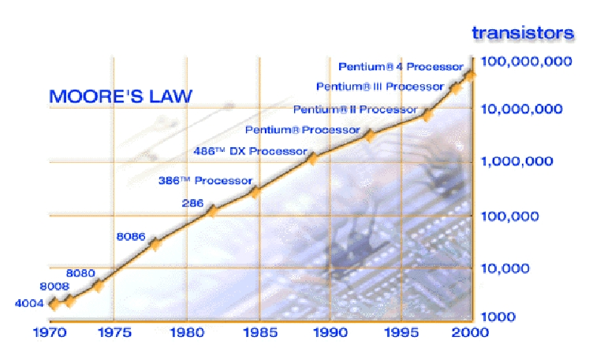
Intel微处理器的发展
数据来源： Intel ,2002
26

Slide 46
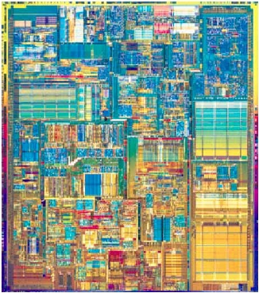
第四代（续）
CMOS工艺的发展
0.25um, 0.18um, 0.13um
90nm, 65nm, 30nm
铜连线技术(IBM)
Pentium IV
10 Million Gates
42 Million Transistor
217mm2
52 watts
27

Slide 47
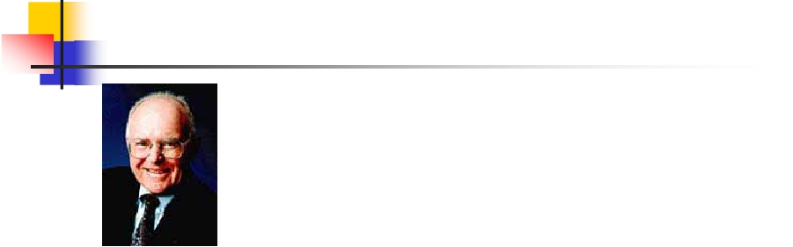
Moore 定律
Dr. Gordon E. Moore is Chairman Emeritus of Intel
Corporation. He co-founded Intel in 1968, serving initially as
Executive Vice President. He became President and Chief
Executive Officer in 1975 and held that post until being elected
Chairman and Chief Executive Officer in 1979. He remained
CEO until 1987 and served as Chairman until being named
Chairman Emeritus in 1997.
The number of transistors per integrated
circuit would double every 18 month.
这个论断是在第一块平面集成电路产生4年以后的
1965年做出的。
当时认为这个发展趋势将持续到1975年。
事实上，这个发展规律在目前仍是正确的。
按目前发展趋势，这个规律仍将有效至少20年。
28
Notes:
摩尔定律是由英特尔（Intel）创始人之一戈登·摩尔（Gordon Moore）提出来的。其内容为：当价格不变时，集成电路上可容纳的元器件的数目，约每隔18-24个月便会增加一倍，性能也将提升一倍。换言之，每一美元所能买到的电脑性能，将每隔18-24个月翻一倍以上。这一定律揭示了信息技术进步的速度。

Slide 48
第五代计算机？
日本的第五代计算机。
ULSI(Ultra Large Scale IC)，billion
gates。
系统芯片(System-on-chip, SOC)。
CPU
存储器(ROM, Flash, SRAM etc.)
内部总线
通讯接口电路
在同一晶片上采用不同工艺
29
Notes:
第五代计算机是把信息采集、存储、处理、通信同人工智能结合在一起的智能计算机系统。它能进行数值计算或处理一般的信息，主要能面向知识处理，具有形式化推理、联想、学习和解释的能力，能够帮助人们进行判断、决策、开拓未知领域和获得新的知识。人-机之间可以直接通过自然语言（声音、文字）或图形图象交换信息。第五代计算机又称新一代计算机。
1981年10月，日本首先向世界宣告开始研制第五代计算机，并于1982年4月制订为期10年的“第五代计算机技术开发计划”，总投资为1000亿日元，已顺利完成第五代计算机第一阶段规定的任务。
第五代计算机是为适应未来社会信息化的要求而提出的，与前四代计算机有着本质的区别，是计算机发展史上的一次重要变革。
当前第五代计算机的研究领域大体包括人工智能，系统结构，软工程和支援设备，以及对社会的影响等。

Slide 49
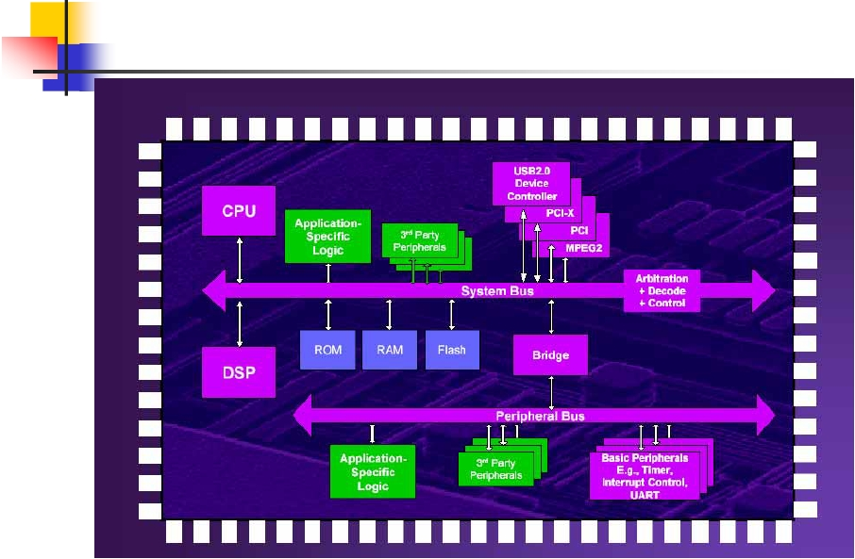
System-on-Chip (SoC)
数据来源： Synopsys公司
30

Slide 50
模拟和数字(Analog vs. Digital)
模拟量
连续的
时间上的连续
任意时刻有一个相对的值
量上的连续
变量任意时刻可以是在一定范围内的任意值
例如，电压，电流，温度，亮度，颜色
缺点
很难度量
容易受噪声的干扰
难以保存
优点：用精确的值表示事物
真实的世界是模拟的！
35

Slide 51
模拟和数字
数字量
非连续的（离散的）
时间上的离散
变量只在某些时刻有定义
量上的离散
变量只能是有限集合中的一个值
例如，开关位置，数字逻辑
优点
更多的灵活性，更快，更精确的计算
容易实现存储设备
误差监测和修正
容易最小化
36

Slide 52
模拟和数字
数字（续）
真实的数字在深层次上也是模拟的
在数字逻辑设计课程中要记住这个事实
某些时候，在设计数字电路时，还需考虑模拟的特性
疯狂的数字
音乐：CD, MP3
电影：MPEG, RM, DVD
数字电视
数字照相机
数字摄影机
手机
数字——二进制(Binary)
37

Slide 53
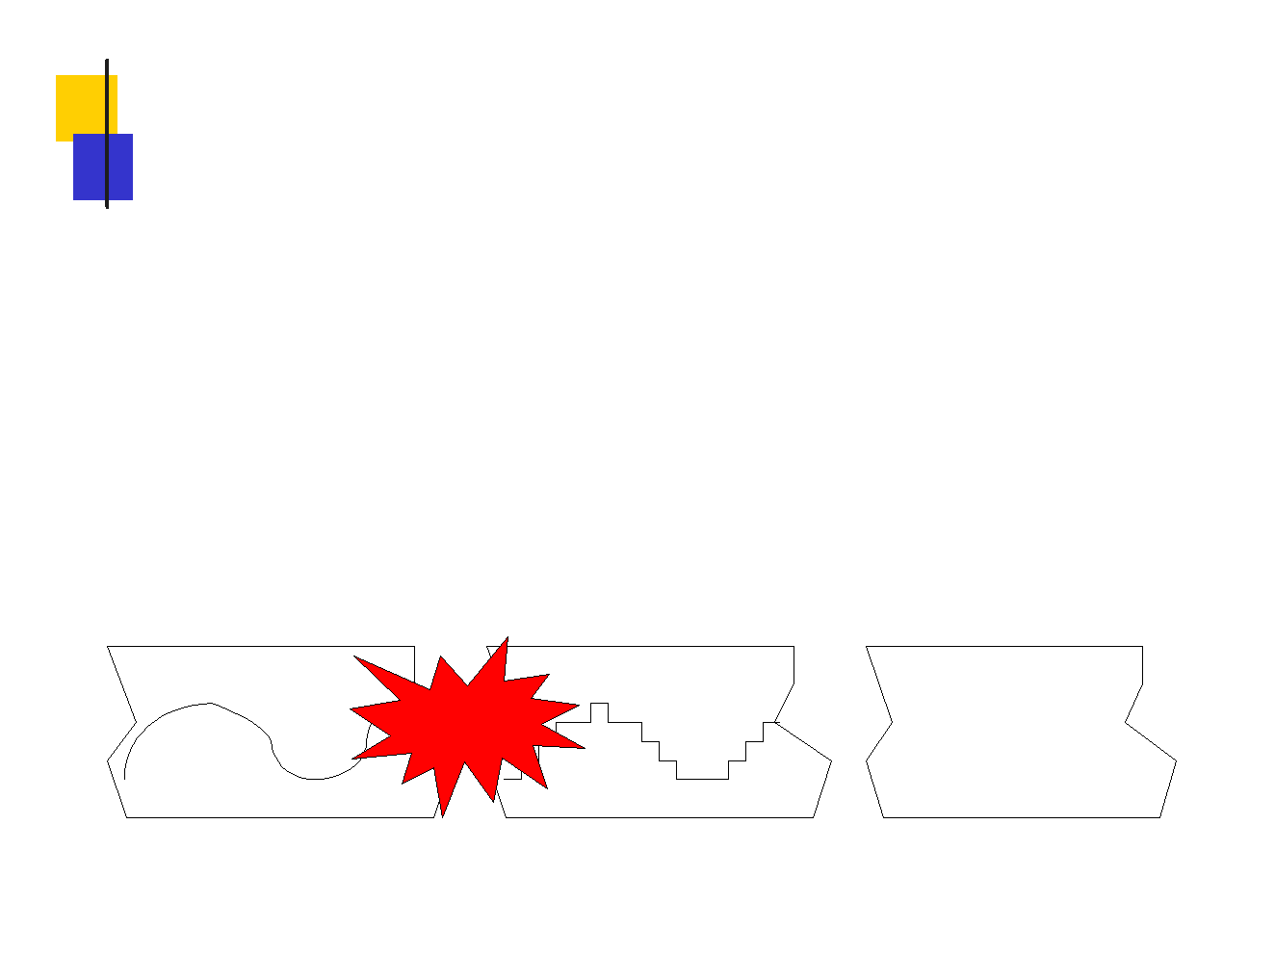
数模转换
模拟-数字转换(A/D)
采样->量化->编码
数字序列
数字-模拟转换(D/A)
模拟低通滤波器
近似的模拟信号
0000000000000000
失真
0111111100000111
1000100011111000
1011011010001011
(a) 模拟形式
(b) 采样后的模拟形式
(c) 数字形式
38

Slide 54
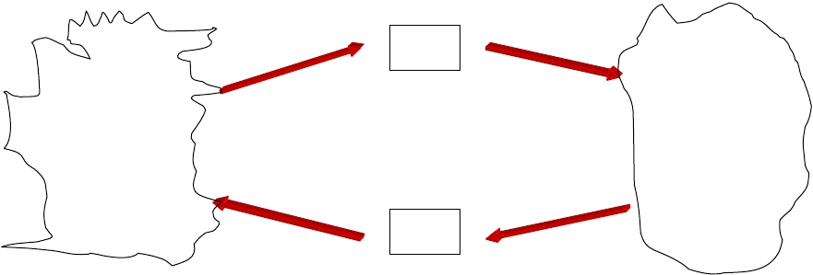
简单的模型
A/D
D/A
模
拟
世
界
数
字
世
界
39

Slide 55
数字系统设计
数字系统
对数字处理和存储的系统
什么是设计？
给定一个问题的表述，从可用功能部件集合
中从优选择，得到一种解决问题的办法。
满足一定的标准
速度
价格
能耗
美观
40

Slide 56
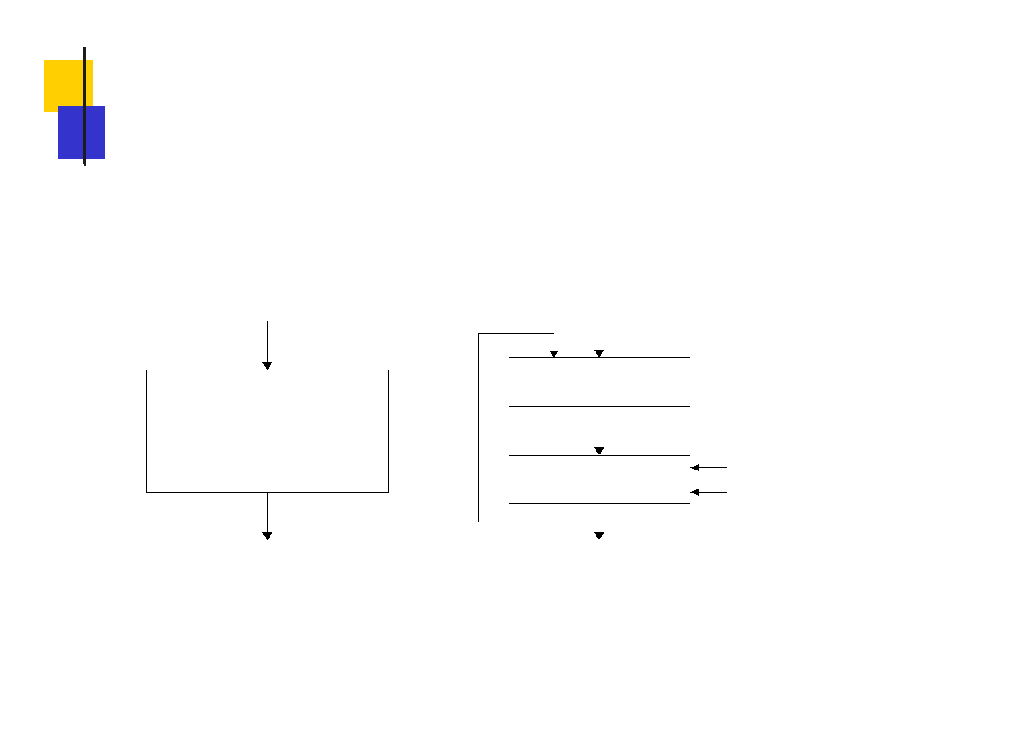
数字系统设计层次
系统级 (System Level)
寄存器级 (Register Level)
Input
Input
Adder
Compute the sum of
a sequence of
input numbers
Register A
Clear
Store
Total
(a) System Level
Total
(b) Register Level
Models of a digital system that adds lists of numbers.
41

Slide 57
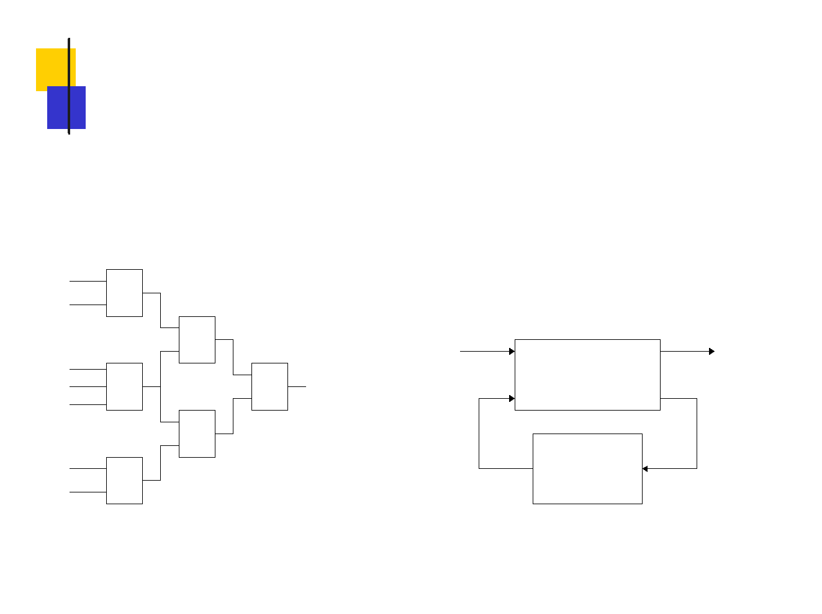
数字系统设计
门级(Gate Level)：选择逻辑门
开关级和物理级(Switch and Physical
Level)：实现每个门，实现门之间的连线
x1
x2
G1
G4
Inputs
Outputs
x1
x3
Combinational
logic
network
G2
G6
f(x1, x2, x3, x4, x5)
x4
G5
x2
x3
G3
A combinational logic circuit with six gates.
Memory
Sequential logic circuit.
42

Slide 58
组合电路和时序电路
组合电路
输出是输入的逻辑函数
输入变化后一段时间后出现新的输出
电路中没有循环反馈 (feedback loop)和时钟
时序电路
输出是输入和电路状态的函数
输入变化后新的输出出现在下一个时钟周期
或者其他事件
有循环反馈，存在记忆单元
43

Slide 59
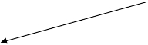
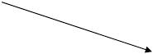
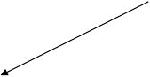
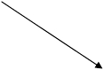
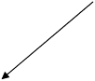

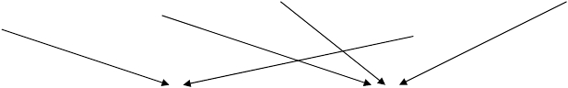
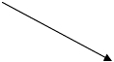
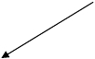
数字系统——
组合电路和时序电路
数字系统
数据通路
控制器
中间
寄存器
算逻部件
ALU
多选器
状态
寄存器
译码器
寄存器
组合逻辑
开关网络
44
Notes:
算术逻辑单元(arithmetic and logic unit) 是能实现多组算术运算和逻辑运算的组合逻辑电路，简称ALU。

Slide 60
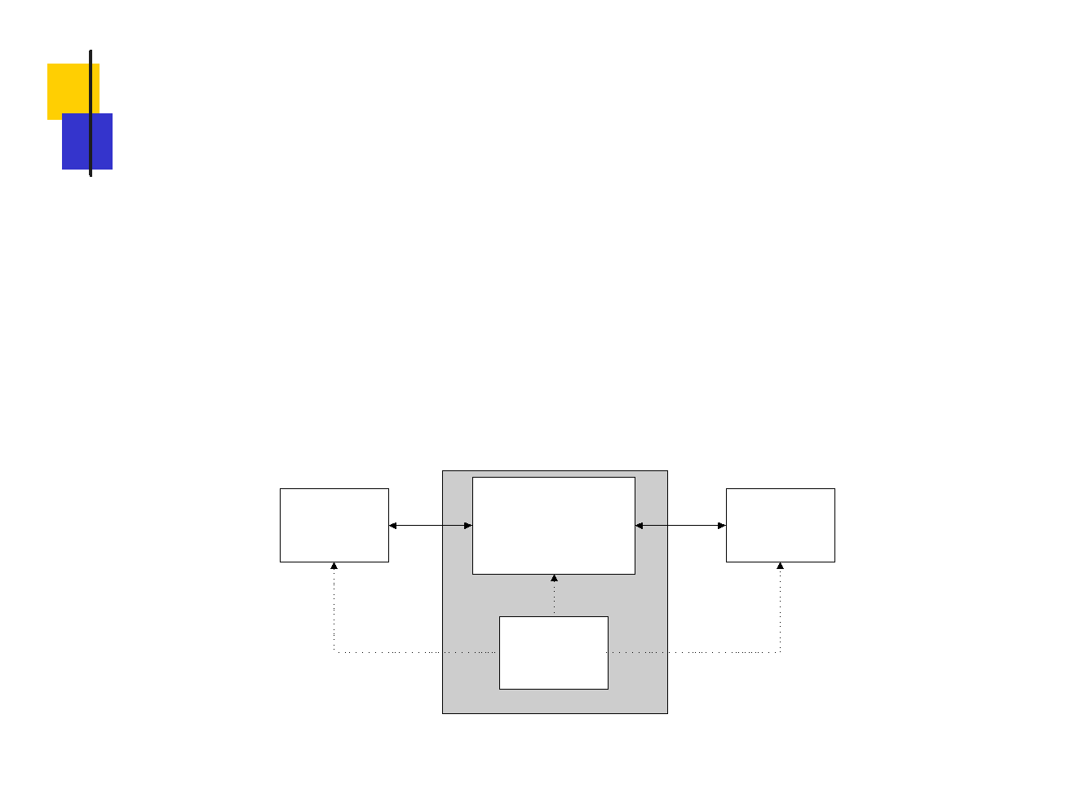
存储程序数字计算机的组成
控制器
算术逻辑部件(ALU)
存储部件
输入/输出设备
Central processing unit (CPU)
I/O
devices
Arithmetic/
logic unit
(ALU)
Control
unit
High-level organization of a digital computer.
Memory
47

Slide 61
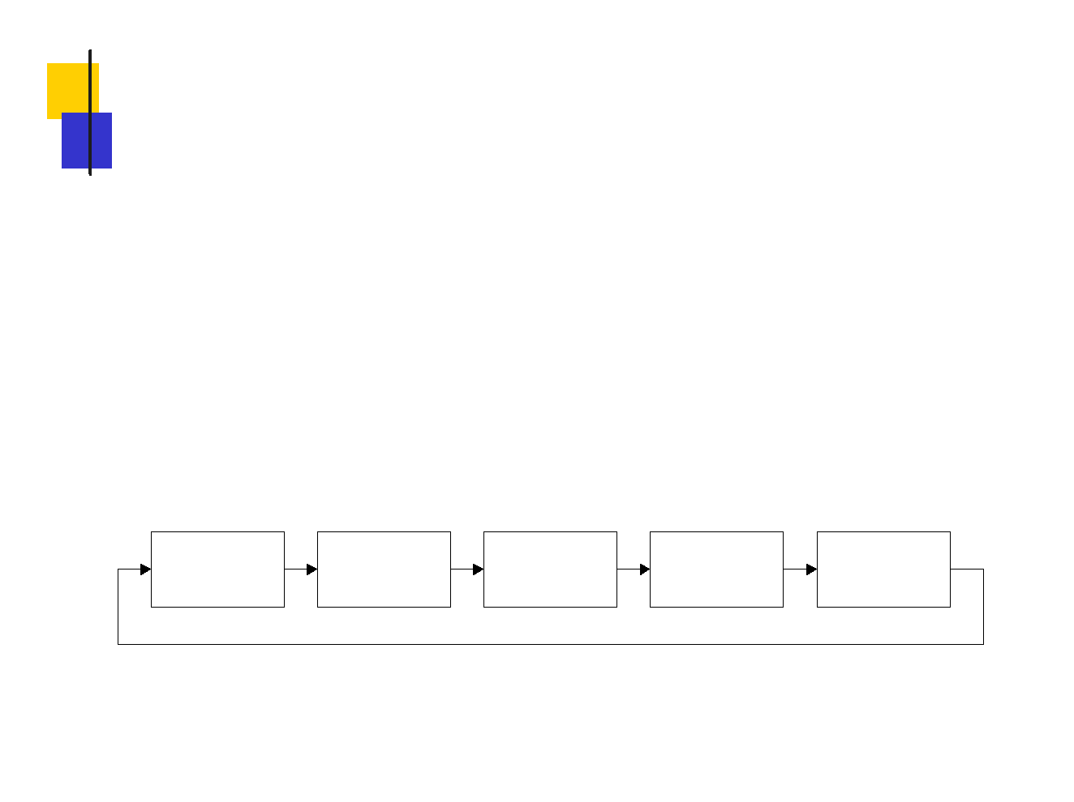
指令周期
取指周期
译码周期
取操作数周期
运算周期
存储周期
Fetch
instruction
Decode
instruction
Fetch
operands
Perform
operation
Store
results
Instruction cycle of a stored program computer.
48

Slide 62
计算机指令
算术指令
比较指令
条转指令
输入和输出指令
逻辑和移位指令
……
49

Slide 63
信息表示
数字数据
数字编码
指令码：
操作码；
操作数；
……
50

Slide 64
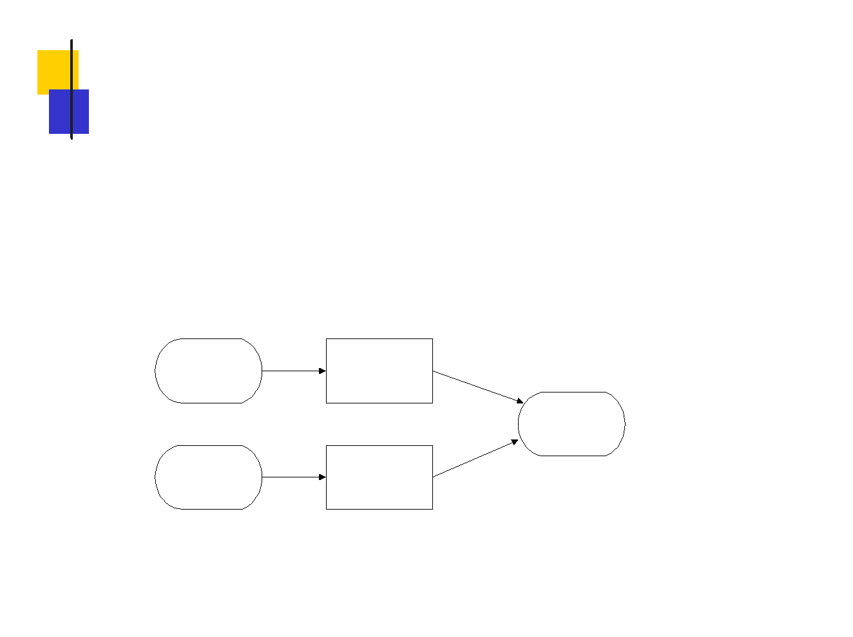
软件(software)
编程
应用程序：文字处理、多媒体播放器
系统程序：编译器、汇编器、操作系统
High-level
language
Compiler
program
Machine
language
program
Assembly
language
Assembler
program
Translation of computer programs into machine language
51

Slide 65
当前数字设计的趋势
越来越大的设计
越来越短的推向市场时间(Time to Market)
越来越低的价格
大量使用计算机辅助设计工具
多层次的设计表述
大量使用复用技术
IP(Intellectual Property)
验证技术成为关键（60%-80%的时间）
52

Slide 66
课程重点
在设计层次上以门级(Gate Level)为主
是一门关于门和线的艺术
A/D -> 数字处理和存储 -> D/A
数字处理
原理
方法（分析、设计和优化）
实现（器件）
掌握数字设计中的
最基础的知识
最基本的方法
53

Slide 67
Digital Discipline: Binary Values
Two discrete values:
1’s and 0’s
1, TRUE, HIGH
0, FALSE, LOW
1 and 0: voltage levels, rotating gears, fluid levels, etc.
Digital circuits use voltage levels to represent 1 and 0
Bit: Binary digit

Slide 68
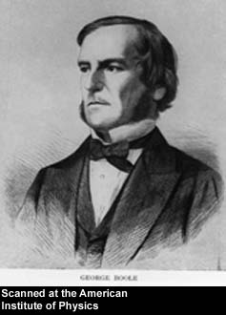
George Boole乔治·布尔, 1815-1864
Born to working class parents
Taught himself mathematics and joined the faculty of Queen’s College in Ireland.
Wrote An Investigation of the Laws of Thought (1854)
-这是他最著名的著作。在这本书中布尔介绍了现在以他的名字命名的布尔代数。
Introduced binary variables
Introduced the three fundamental logic operations: AND, OR, and NOT.
Notes:
乔治·布尔是皮匠的儿子，由于家境贫寒，布尔不得不在协助养家的同时为自己能受教育而奋斗，不管怎么说，他成了19世纪最重要的数学家之一。1864年，布尔死于肺炎，肺炎是他在暴风雨天气中尽管已经湿淋淋的了仍坚持上课引起的。由于其在符号逻辑运算中的特殊贡献，很多计算机语言中将逻辑运算称为布尔运算，将其结果称为布尔值。

Slide 69
数字系统 - 数制
数制（十进制）
符号的有序集(数字集：0, 1, 2, 3, 4, 5, 6, 7, 8, 9)
关系（基本运算：加+、减-、乘×、除⎟）
书写方法：
N = 2312.98
多项式表示：
N = 2×103+3×102+1×101+2×100 +9 ×10-1+8×10-2
一般的表示方法（按位记数法）：
N = an-1an-2…a1a0.a-1a-2…a-m
N = an-1×10n-1+…+a0×100 +a-1 ×10-1+…+a-m×10-m
数字逻辑——数制和编码
4

Slide 70
按位记数法（r 进制）
N = (an-1an-2…a1a0.a-1a-2…a-m)r
其中：
.
r
n
—— 基点（小数点）
—— 基
—— 整数位数
m —— 小数位数
ai —— 整数部分第 i 位， n-1 ≥ I ≥ 0
a-i —— 小数部分第 i 位， -1≥ i≥ -m
an-1 —— 最高位
N = (2312.98)10
数字逻辑——数制和编码
5

Slide 71
多项式记数法
(an-1an-2…a1a0.a-1a-2…a-m)r
N = an-1×r n-1+…+a0×r 0 +a-1 ×r -1+…+a-m×r –m
权值
缩写方式：
数字逻辑——数制和编码
6

Slide 72
数字系统中的常用的数制
十进制 Decimal
r = 10, (0, 1, 2, 3, 4, 5, 6, 7, 8, 9)
二进制 Binary
r = 2, (0, 1)
八进制 Octal
r = 8, (0, 1, 2, 3, 4, 5, 6, 7)
十六进制 Hexadecimal
r = 16
(0, 1, 2, 3, 4, 5, 6, 7, 8, 9, A, B, C, D, E, F)
(10, 11, 12, 13, 14, 15)10
数字逻辑——数制和编码
7

Slide 73

二进制数
基数：r = 2
数字集：(0, 1)
(1010110000110100)2
bit 比特
数字逻辑——数制和编码
8
Notes:
是二进制数的一位包含的信息或2个选项中特别指定1个的需要信息量称为一比特，是表示信息的最小单位，只有两种状态：0和1。一个字节(byte)为8个比特，一个英文字母通常占用一个字节，一个汉字通常占用两个字节。比特是英文 binary digit的缩写。一般来说，n比特的信息量可以表现出2的n次方种选择。

Slide 74
八进制数和十六进制数
八进制数
r = 8 = 23
(100 001 111 000 001)2
(41701)8
十六进制数
r = 16 = 24
(0100 0011 1100 0001)2
(43C1)16
数字逻辑——数制和编码
9

Slide 75
为什么在计算机中 采用二进制
数的表示能力
n位r进制数共有 个不同的数
选择二进制的原因
两个状态的材料最容易获得
数学的证明
表示n位r进制所用的材料与nr成正比
n =
log N
log r
r log N
log r
r = e = 2.71828
nr =
数字逻辑——数制和编码
10

Slide 76
数字系统 - 运算
基本的四则运算
加+
减-
乘⋅
除⎟
运算中的进位规则
数字逻辑——数制和编码
11

Slide 77
十进制四则运算
加法运算表
乘法运算表
加法进位规则
逢十进一
借一当十
乘法进位规则
8521
+1299
9820
8521
- 1299
7222
数字逻辑——数制和编码
12

Slide 78
二进制运算
加法运算表
乘法运算表
加法运算
0+0=0
0+1=1
1+0=1
1 + 1 = 10
乘法运算
0 ⋅ 0=0
0 ⋅ 1=0
1 ⋅ 0=0
1 ⋅ 1=1
加法进位规则：逢二进一、借一当二
数字逻辑——数制和编码
13

Slide 79
A进制的运算规则
加法运算表
乘法运算表
加法进位规则
逢A进一、借一当A
十六进制运算(r=16)
8521
+1299
97BA
数字逻辑——数制和编码
14

Slide 80
数字系统 - 数制间的转换
转换方法
逐步代入法
除数取余法和乘数取整法
A进制转十进制
将A进制数(an-1an-2…a1a0.a-1a-2…a-m)A 中的
参数代入公式：
N = an-1×A n-1+…+a0×A0 +a-1 ×A-1+…+-m×A –m
数字逻辑——数制和编码
16

Slide 81
A进制向十进制转换的例子
方法：逐步代入法
二进制到十进制的转换(r = 2)
N = (1011)2
N = 1×23 + 0 ×22+1 ×21+1 ×20 = (11)10
八进制到十进制的转换(r = 8)
N = (127)8
N = 1×82 + 2×81 + 7×80 = (87)10
十六进制到十进制的转换(r = 16)
N = (15F)16
N = 1×162 + 5×161 + 15×160 = (351)10
数字逻辑——数制和编码
17

Slide 82
A进制向B进制转换方法
方法：除数取余法和乘数取整法
整数部分采用除数取余法
(N)A = bn-1B n-1+…+b1B 1+b0B 0
N/B = bn-1B n-2 + … + b1B 0 + (b 0B-1)
余数
(N)A = b-1B-1+ b-2B-2… + b -m B -m
N×B = b-1B0 + b-2B-1 + … + b-mB-(m-1)
整数
数字逻辑——数制和编码
18

Slide 83
A进制转换到B进制的步骤
整数部分：除数取余法
第0步：数N除以(B)A，得商Q1和余数R0
第1到第n-1步：数Qi除以(B)A ，得商Qi+1和余数Ri-1，
n-1 ≥ I ≥1
直到商Qi+1 = 0，(Ri-1…R0)B为转换结果
小数部分：乘数取整法
第1步：数N乘以(B)A ，乘积小数部分F-2和整数部分R-1
第2到第m部：数F-i乘以(B)A ，乘积小数部分Fi-1和整数
部分Ri，-2 ≥ I ≥-m
直到Fi = 0，(R-1…R-m)B为转换结果
最终结果将两部分合并在一起，用小数点隔开
数字逻辑——数制和编码
19

Slide 84
通用的转换算法
命题：将一个A进制数转换为B进制
算法一：
采用逐步代入法；
采用除数取余法和乘数取整法；
算法二：
先将A进制数转换成十进制数；
再将十进制数转换成B进制数。
数字逻辑——数制和编码
20

Slide 85
十进制向A进制的转换
十进制转换成二进制
十进制转换成八进制
十进制转换成十六进制
16 315
16 19
16 1
B
3
1
LSD
MSD
8 315
8 39
8 4
3
7
4
LSD
MSD
0
0
数字逻辑——数制和编码
21

Slide 86
A向Ak进制数的转换
设N为一个A进制数，将N中的每k个数字分为
一组，每组直接用一个Ak进制数代替。
整数从基点向高位分组，不够补0。
小数从基点向低位分组，不够补0。
应用：二进制到八进制和十六进制的转换
(001 010 111. 100)2 = (127.4)8 （3位一组）
(1011 0110 0101 1111)2 = (B65F)16 （4位一
组）
数字逻辑——数制和编码
22

Slide 87
Ak向A进制数的转换
设N为一个Ak进制数，将N中的每个数字直
接用k个A进制数代替。
应用：八进制和十六进制到二进制的转换
(127.4)8 = (1 010 111. 1)2
(B65F)16= (1011 0110 0101 1111)2
数字逻辑——数制和编码
23

Slide 88
Number Systems
Decimal numbers
Binary numbers

Slide 89
Number Systems
Decimal numbers
Binary numbers

Slide 90
Powers of Two
2⁰ =
2¹ =
2² =
2³ =
2⁴ =
2⁵ =
2⁶ =
2⁷ =
2⁸ =
2⁹ =
2¹⁰ =
2¹¹ =
2¹² =
2¹³ =
2¹⁴ =
2¹⁵ =

Slide 91
Powers of Two
2⁰ = 1
2¹ = 2
2² = 4
2³ = 8
2⁴ = 16
2⁵ = 32
2⁶ = 64
2⁷ = 128
Handy to memorize up to 2⁹
2⁸ = 256
2⁹ = 512
2¹⁰ = 1024
2¹¹ = 2048
2¹² = 4096
2¹³ = 8192
2¹⁴ = 16384
2¹⁵ = 32768

Slide 92
Number Conversion
Decimal to binary conversion:
Convert 10011₂ to decimal
Decimal to binary conversion:
Convert 47₁₀ to binary

Slide 93
Number Conversion
Decimal to binary conversion:
Convert 10011₂ to decimal
16×1 + 8×0 + 4×0 + 2×1 + 1×1 = 19₁₀
Decimal to binary conversion:
Convert 47₁₀ to binary
32×1 + 16×0 + 8×1 + 4×1 + 2×1 + 1×1 = 101111₂

Slide 94
Binary Values and Range
N-digit decimal number
How many values?
Range?
Example: 3-digit decimal number:
N-bit binary number
How many values?
Range:
Example: 3-digit binary number:

Slide 95
Binary Values and Range
N-digit decimal number
How many values? 10^{N}
Range? [0, 10^{N} - 1]
Example: 3-digit decimal number:
10³ = 1000 possible values
Range: [0, 999]
N-bit binary number
How many values? 2^{N}
Range: [0, 2^{N} - 1]
Example: 3-digit binary number:
2³ = 8 possible values
Range: [0, 7] = [000₂ to 111₂]

Slide 96
Hexadecimal Numbers
Hex Digit | Decimal Equivalent | Binary Equivalent
0 | 0
1 | 1
2 | 2
3 | 3
4 | 4
5 | 5
6 | 6
7 | 7
8 | 8
9 | 9
A | 10
B | 11
C | 12
D | 13
E | 14
F | 15

Slide 97
Hexadecimal Numbers
Hex Digit | Decimal Equivalent | Binary Equivalent
0 | 0 | 0000
1 | 1 | 0001
2 | 2 | 0010
3 | 3 | 0011
4 | 4 | 0100
5 | 5 | 0101
6 | 6 | 0110
7 | 7 | 0111
8 | 8 | 1000
9 | 9 | 1001
A | 10 | 1010
B | 11 | 1011
C | 12 | 1100
D | 13 | 1101
E | 14 | 1110
F | 15 | 1111

Slide 98
Hexadecimal Numbers十六进制数
Base 16
Shorthand for binary

Slide 99
Hexadecimal to Binary Conversion
Hexadecimal to binary conversion:
Convert 4AF₁₆ (also written 0x4AF) to binary
Hexadecimal to decimal conversion:
Convert 0x4AF to decimal

Slide 100
Hexadecimal to Binary Conversion
Hexadecimal to binary conversion:
Convert 4AF₁₆ (also written 0x4AF) to binary
0100 1010 1111₂
Hexadecimal to decimal conversion:
Convert 4AF₁₆ to decimal
16²×4 + 16¹×10 + 16⁰×15 = 1199₁₀

Slide 101
Bits, Bytes, Nibbles…位、字节、半字节。。。
Bits
Bytes & Nibbles
Bytes

Slide 102
Large Powers of Two
2¹⁰ = 1 kilo ≈ 1000 (1024)
2²⁰ = 1 mega ≈ 1 million (1,048,576)
2³⁰ = 1 giga ≈ 1 billion (1,073,741,824)

Slide 103
Estimating Powers of Two
What is the value of 2²⁴?
How many values can a 32-bit variable represent?

Slide 104
Estimating Powers of Two
What is the value of 2²⁴?
- 2⁴ × 2²⁰ ≈ 16 million
How many values can a 32-bit variable represent?
-2² × 2³⁰ ≈ 4 billion

Slide 105
Addition
Decimal
Binary

Slide 106
Binary Addition Examples
Add the following 4-bit binary numbers
Add the following 4-bit binary numbers

Slide 107
Binary Addition Examples
Add the following 4-bit binary numbers
Add the following 4-bit binary numbers
Overflow!

Slide 108
Overflow
Digital systems operate on a fixed number of bits
Overflow: when result is too big to fit in the available number of bits
See previous example of 11 + 6

Slide 109
Signed Binary Numbers
Sign/Magnitude Numbers
Two’s Complement Numbers

Slide 110
Sign/Magnitude Numbers
1 sign bit, N-1 magnitude bits
Sign bit is the most significant (left-most) bit
Positive number: sign bit = 0
Negative number: sign bit = 1
Example, 4-bit sign/mag representations of ± 6:
+6 =
- 6 =
Range of an N-bit sign/magnitude number:

Slide 111
Sign/Magnitude Numbers
1 sign bit, N-1 magnitude bits
Sign bit is the most significant (left-most) bit
Positive number: sign bit = 0
Negative number: sign bit = 1
Example, 4-bit sign/mag representations of ± 6:
+6 = 0110
- 6 = 1110
Range of an N-bit sign/magnitude number:
[-(2^{N-1}-1), 2^{N-1}-1]

Slide 112
有符号数的表示
数的符号
正数：+（或省略）
负数：-
在数字系统中用数字表示符号称为符号数字
数的符号位：数的最高位
数的符号在r进制数中的表示
正数：0
S
符号表示
数值
负数：r-1
数的符号在二进制数中的表示
正数：0
负数：1
26

Slide 113
原码(Sign Magnitude Numbers)
r进制数 N = ±(an-1an-2…a1a0.a-1a-2…a-m)r的原
码表示：
N = (san-1an-2…a1a0.a-1a-2…a-m)原
其中，符号位s = 0表示正数，s = r-1表示负数
例题：-(11)10的2进制原码和10进制原码
二进制(1, 1011)2
十进制(9, 11)10
在原码中存在+0和-0，0,0…0和r-1,0…0
原码是最直接的表示，在数字系统中并不常用
需要更多的电路来实现。
实现电路比其它形式的电路慢。
27

Slide 114
补(Radix Complements)
r进制数 (N)r 的补定义为：
[N]r = r^{n}-(N)r
其中，n是(N)r中数字的个数（位数）
n位r进制数的补的范围
最大正数 r^{n-1}-1
最小负数 –r^{n-1}
二进制的补(two’s complements)
[N]₂ = 2^{n}-(N)2
28

Slide 115
补（续）
求补算法一：
命题：求(N)r的补[N]r
对于(N)r中的数字，从最低位向最高位寻找
第一个非0的数字ai，将该数字用r-ai替换，
将剩余的每个数字aj用(r –1) -aj替换。
求补算法二：每位数字ai用(r –1) -ai替
换，末位加一。
二进制求补：每位取反，末位加1。
29

Slide 116
求补例题
(N)₂ = (101001)₂
[N]₂ = 2⁶ - (101001)₂ = (010111)₂
(N)₂ + [N]₂ = (101001)₂ + (010111)₂ =
(1000000)₂
如果忽略最高位的进位, (N)₂ + [N]₂ = 0。
因此, [N]₂可以用来表示 -(N)₂.
[ [N]₂ ]₂ = [(010111)₂]₂ = (1000000)₂ -
(010111)₂ = (101001)₂ = (N)₂.
(N)₂ = (101001)₂ for n = 8
[N]₂ = (100000000)₂ - (101001)₂ =
(11010111)₂.
30

Slide 117
二进制补码
正数
N = +(an-2,……,a0)2 = (0, an-2, ……,a0)补
0 ≥ N ≥ 2^{n-1}-1
负数 N = (an-1an-2…a1a0)
-N 的补码用[an-1an-2…a1a0]r表示
-1 ≥ N ≥-2n-1
特别的说明：(1,0……0)补表示-2^{n-1}。
有一定的数学意义
没有重码
补码的表示范围： 2^{n-1}-1≥N ≥ -2^{n-1}
31

Slide 118
二进制补码运算
补码用来将减法转换成加法，减少机器的硬
件。
A-B = A + (-B)
数的机器表示
用一定有限数量的比特表示数字
n比特能表示2^{n}个数
补码的表示范围：2^{n-1}-1 ≥ N ≥-2^{n-1}
溢出(overflow)
上溢：N > 2^{n-1}-1，或者
下溢：N < -2^{n}-1
32

Slide 119
补码运算（续）
如果，B ≥ 0, C ≥0
A = B + C; (A)2 = (B)2 + (C)2
A = B - C; (A)2 = (B)2 + [C]2；忽略进位
A = - B - C; (A)2 = [B]2 + [C]2；
Case | Carry | Sign Bit | Condition | Overflow ?
B+C | 0 0 | 0 1 | n-1 B + C ≤ 2 - 1 n-1 B + C > 2 - 1 | No Yes
B-C | 1 0 | 0 1 | B ≤ C B>C | No No
-B - C | 1 1 | 1 0 | n-1 -(B + C) ≥ -2 n-1 -(B + C) < -2 | No Yes
33

Slide 120
补码运算（续）
在用补码表示计算中
加法：两个数相加
减法：加上减数的补码
忽略进位，判断溢出
以上的计算机方法可以延伸到任何r进制运
算中。
34

Slide 121
补码运算例题
5位补码运算
(5)10+(6)10 = (0,1011)2
(10)10+(8)10=(1,0010)2，溢出
(7)10-(10)10 =(0,0111)2+(1,0110)2 = (1,1101)2
-(5)10-(10)10=(1,1011)2+(1,0110)2 = (1,0001)2
-(15)10-(6)10=(1,0001)2+(1,1010)2 = (0,0111)2
溢出
数字逻辑——数制和编码
35

Slide 122
反码(Diminished Radix Complement)
数(N)r的反码[N]r-1定义为：
[N]r-1 = r^{n} –(N)r –1
求反算法：将(N)r中的每一个数字ai替换位r-1-ai
补码和反码的关系：[N]r-1 =[N]r - 1
反码运算
两个反码相加，如果有进位，将加上进位。
A + B = [A]r-1+[B]r-1+ Caround
C = 1 有进位
C = 0 无进位
36

Slide 123
反码运算例题
例1: +(1001)2 and -(0100)2 相加
+(1001)的反码是 0,1001
-(0100) 的反码是 1,1011
0,1001 + 1,1011 = 1 0,0100 (有进位)
结果是0,0101
例2: +(1001)2 and -(1111)2 相加
+(1001) 的反码是 0,1001
-(1111) 的反码是 1,0000
0,1001 + 1,0000 = 1,1001 (没有进位，结果正确）.
37

Slide 124
原码、反码和补码的比较
定义、负数的表示、范围、计算方法
+0100.0011 -0100.0011
原码
补码
反码
0,0100.0011 1,0100.0011
0,0100.0011 1,1011.1101
0,0100.0011 1,1011.1100
38

Slide 125
开关电路
电信号和逻辑值
在电路中，用电压的高低来表示逻辑值
电信号
逻辑值
正逻辑
1（真）
负逻辑
0（假）
Vmax
VH
高电压
不稳定
低电压
VL
Vmin
0（假）
1（真）
一个信号被置为逻辑1称为有效的或者真。
一个信号被清为逻辑0称为无效的或者假
高有效信号（正逻辑）
低有效信号（负逻辑）
信号的极性(Polarity)表示信号是高有效还是低有效
3

Slide 126
电子逻辑门
门(Gate)是实现一个逻辑操作的电路（系
统），是组成电路的最小的逻辑单元。
信息的流向：输入端 → 输出端
输入和输出在数量上是有限的，并且承载二
进制的电信号
输入信号到输出信号的转换可以用逻辑操作
的模型来表示
X
Y
Gate
Z=f (X, Y)
4

Slide 127
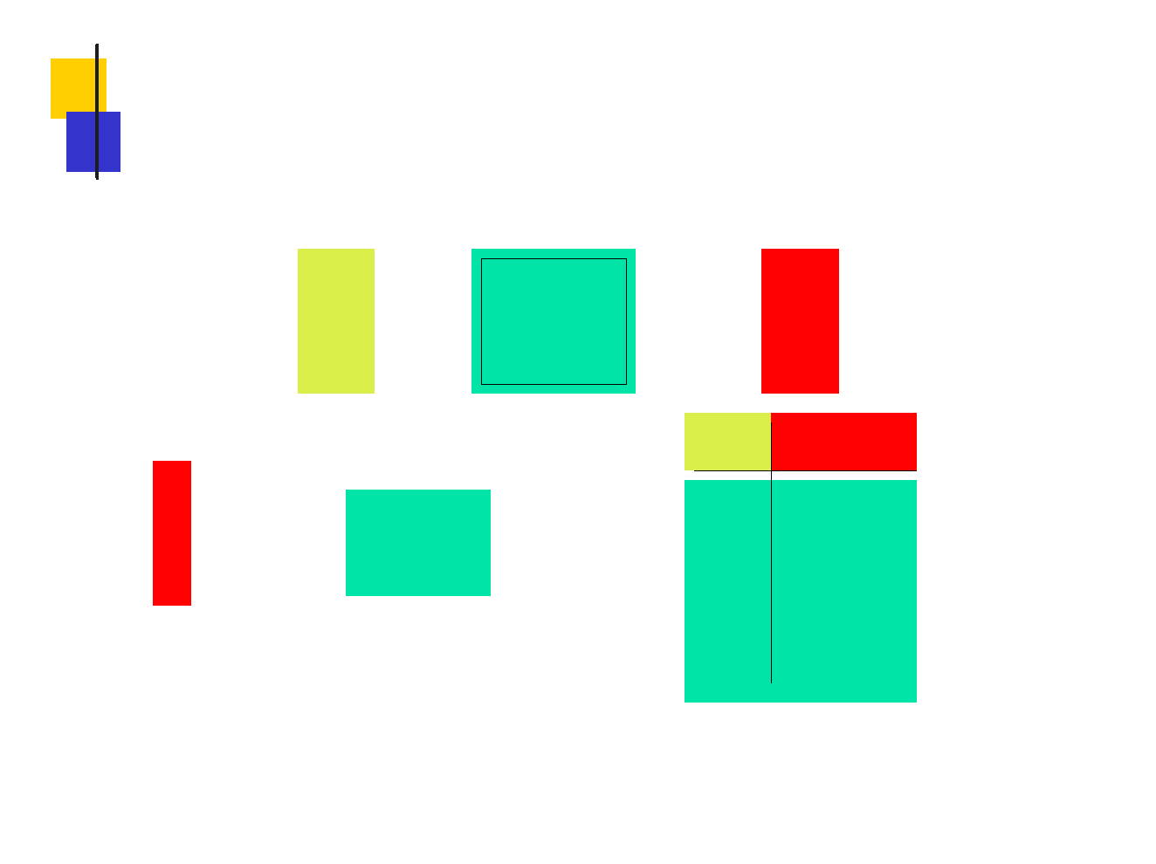
逻辑门和开关函数的关系
逻辑门
X
Y
Gate
Z=f (X, Y)
f ( X , Y )
XY
00
01
0
1
f ( X , Y ) = X + Y
10
11
1
1
真值表
开关函数
5

Slide 128
逻辑门的符号表示
逻辑门可以用一个图形符号表示
扇入(Fan-in)：输入信号的个数。
一般门的扇入是2, 3, 4, 8等等。
用图形符号的形状和其中的字符表示逻辑门的
功能。
图形符号的输入或输出的圆泡(bubbles)表示该
信号是低有效信号（负逻辑）。
两种标准
标准符号
IEEE块符号
6

Slide 129
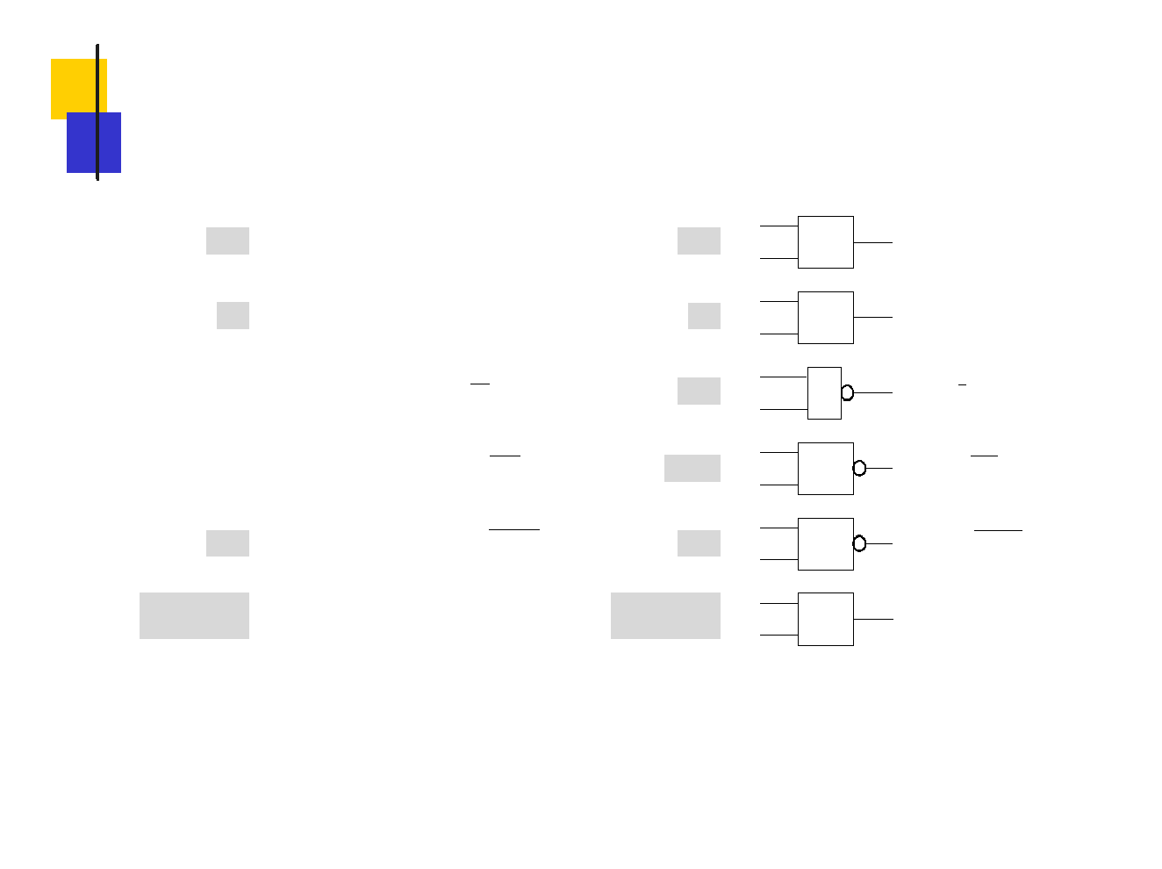

两种标准的符号表示
a
b
a
b
a
b
a
b
&
≥1
AND
OR
f(a, b) = ab
f(a, b) = a + b
AND
OR
f(a, b) = ab
f(a, b) = a + b
NOT a
NAND a
b
a
b
a
b
1
&
f(a) = a
f(a, b) = ab
NOT
NAND
f(a) = a
f(a, b) = ab
a
b
a
b
≥1
NOR
f(a, b) = a + b
NOR
f(a, b) = a + b
EXCLUSIVE a
OR
f(a, b) = a b
EXCLUSIVE a
OR
=1
f(a, b) = a b
b
b
Symbol set 1
Symbol set 2
(ANSI/IEEE Standard 91-1984)
7

Slide 130

电子逻辑门-TTL 74 封装(1)
Vcc
14
1
1A
4B
13
2
1B
4A
12
3
1Y
4Y
11
4
2A
3B
10
5
2B
3A
9
6
2Y
3Y
8
7
GND
Vcc
14
1
1Y
4Y
13
2
1A
4B
12
3
1B
4A
11
4
2Y
3Y
10
5
2A
3B
9
6
2B
3A
8
7
GND
7400:Y =AB
Quadruple two-input NAND gates
7402:Y =A + B
Quadruple two-input NOR gates
Vcc
14
1
1A
6A
13
2
1Y
6Y
12
3
2A
5A
11
4
2Y
5Y
10
5
3A
4A
9
6
3Y
4Y
8
7
GND
Vcc
14
1
1A
4B
13
2
1B
4A
12
3
1Y
4Y
11
4
2A
3B
10
5
2B
3A
9
6
2Y
3Y
8
7
GND
7404:Y =A
Hex inverters
7408:Y =AB
Quadruple two-input AND gates
8

Slide 131

电子逻辑门-TTL 74封装(2)
Vcc
14
1
1A
1C
13
2
1B
1Y
12
3
2A
3C
11
4
2B
3B
10
5
2C
3A
9
6
2Y
3Y
8
7
GND
Vcc
14
1
1A
2D
13
2
1B
2C
12
3
NC
NC
11
4
1C
2B
10
5
1D
2A
9
6
1Y
2Y
8
7
GND
7410:Y =ABC
Triple three-input NAND gates
7420:Y =ABCD
Dual four-input NAND gates
9

Slide 132

电子逻辑门-TTL 74封装(3)
Vcc
14
1
A
NC
13
2
B
H
12
3
C
G
11
4
D
NC
10
5
E
NC
9
6
F
Y
8
7
GND
Vcc
14
1
1A
4B
13
2
1B
4A
12
3
1Y
4Y
11
4
2A
3B
10
5
2B
3A
9
6
2Y
3Y
8
7
GND
7430:Y =ABCDEFGH
8-input NAND gate
7432:Y =A + B
Quadruple two-input OR gates
Vcc
14
1
1A
4B
13
2
1B
4A
12
3
1Y
4Y
11
4
2A
3B
10
5
2B
3A
9
6
2Y
3Y
8
7
GND
7486:Y =A⊕B
Quadruple two-input exclusive-OR gates
Å
10

Slide 133

基本功能部件(1)
与门(AND)
f_{AND}(a, b) =ab
A
B
Y
a b
A B Y
0
0
0
L
L
L
(c)
0
1
1
1
0
1
0
0
1
L
H
H
H
L
H
L
L
H
A
B
&
Y
(a)
(b)
(d)
功能
(a) 正逻辑：输入同时
为1，输出为1。任
意输入为0，输出
为0
(b) 1通过的功能
(a) 与门的逻辑功能
(b) 与门的电子功能
(c) 标准符号表示
(d) IEEE 块符号表示
11

Slide 134

基本的功能部件 (2)
或门(OR)
A
B
Y
a b f_{OR}(a, b) =a + b
A B Y
0
0
0
L L
L
(c)
0
1
1
1
0
1
1
1
1
L H
H L
H H
H
H
H
A
B
≥1
Y
(a)
(b)
(d)
功能
(a) 正逻辑：输入同时
为0，输出为0。任
意输入为1，输出
为1
(b) 0通过的功能
(a) 或门的逻辑功能
(b) 或门的电子功能
(c) 标准符号表示
(d) IEEE 块符号表示.
12

Slide 135
基本功能模块 (3)
在或门的IEEE符号表示中 ≥ 1 的意义
ab | sum(a, b) | sum(a, b) ≥ 1 | fOR(a, b) = a + b
00 | 0 | False | 0
01 | 1 | True | 1
10 | 1 | True | 1
11 | 2 | True | 1
13

Slide 136

基本功能模块 (4)
非门(NOT)
A
Y
a
f_{NOT} (a) = a
A Y
(c)
0
1
1
0
L H
H L
A
1
Y
(a)
(b)
(d)
(a) 非门的逻辑功能
功能
(b) 非门的电子功能
(c) 标准符号表示
(d) IEEE 块符号表示
(a)
(b)
取反功能
当输入为1时，输
出的为0
14

Slide 137

基本功能模块(5)
负逻辑中与门的用法
A B Y
1 1 1
1 0 1
0 1 1
a
b
y =a +b
A
B
Y
(c)
0
0
(a)
0
a
b
(b)
y = ab
(d)
(a) 与门的真值表(L = 1, H = 0)
(b) 替代与门的符号 (负逻辑)
(c) 推荐的使用
(d) 不适当的使用
y = a ⋅ b = a⋅b = a + b = f_{OR} ( a, b )
y = (a ) + (b ) = a + b =f_{OR} (a, b)
15

Slide 138

基本功能模块(6)
或门在负逻辑中的用法
A B Y
1 1 1
1 0 0
0 1 0
y = ab
A
B
Y
(c)
0
0
(a)
0
a
(b)
y = a +b
(d)
(a) 或门的真值表(L = 1, H = 0)
(b) 替代或门的符号(负逻辑)
(c) 推荐的使用
(d) 不适当的使用
y = a + b =a + b= a ⋅ b =f_{AND} ( a, b )
y = (a ).(b ) = a.b = f _{AND} (a, b)
16

Slide 139
基本功能模块(7)
例子: 设计烟感警报系统
部件：两个烟感探测器，一个鸣叫器，一个自动电
话报警器
行为：
当两个烟感器中的任何一个检验到烟，鸣叫器报警。
当两个烟感器同时检验到烟，自动向消防局打电话报警。
信号：
D1, D2
SPK
DIAL
逻辑方程
: 两个烟感器输出的低有效信号
: 鸣叫器的低有效输入信号
: 自动电话报警器的低有效输入信号
SPK = D1 + D 2
DIAL = D1●D2
数字逻辑——基础知识（二）
17

Slide 140

基本功能模块(8)
烟感报警系统的逻辑图
烟感器1
D1
鸣叫器
D1 + D2
G1
SPK
D2
烟感器2
电话报警
D1 D2
DIAL
G2
18

Slide 141

基本功能模块(9)
与非门
a b
0 0
f_{NAND} (a, b) = ab
1
A B
L L
Y
H
0
1
1
1
0
1
1
1
0
L
H
H
H
L
H
H
H
L
(a)
(b)
A
B
Y
A
B
Y
A
B
&
Y
(c)
(d)
(e)
(a) 与非门的逻辑功能
(b) 与非门的电子功能
(c) 标准符号表示
(d) 替代符号（负逻辑）
(e)IEEE 块符号表示
19

Slide 142

基本功能模块(10)
与非门的输入极性要匹配
(a) 推荐的使用
(b) 不适当的使用
a
b
a
a
a
b
y
y
y
y
(a)
(b)
与非门的附加特性
f NAND (a, a) = a●a = a = f_{NOT} (a)
f NAND (a, b) = a●b = a ⋅ b = f_{AND} (a, b)
f NAND (a , b ) = a●b = a + b = f_{OR} (a, b)
NAND可以用来实现所有3种基本逻辑操作
20

Slide 143

基本功能模块(11)
AND, OR, NOT门可以用NAND门来构造
a
b
ab
a
f(a, a) = aa = a
f(a, b) =ab= ab
AND gate
a
NOT gate
a
f(a, b) =a + b = a + b
b
b
OR gate
21

Slide 144


基本功能模块(12)
或非门
a b
0 0
f_{NOR} (a, b) = a+ b
1
A B Y
L L H
0
1
1
1
0
1
0
0
0
L
H
H
H L
L L
H L
(a)
(b)
A
B
Y
A
B
Y
A
B
≥1
Y
(c)
(d)
(e)
(a) NAND逻辑功能
(b) NAND的电子功能
(c) 标准符号
(d) 替代符号（负逻辑）
(e) IEEE块符号
22

Slide 145

基本功能模块(13)
信号极性与NOR门的输入输出匹配
(a) 推荐用法
(b)不适当用法
a
b
a
y
y
a
a
b
y
y
(a)
NOR 门的附加特性
(b)
fNOR (a, a) = a + a = a = fNOT (a)
fNOR (a, b) = a + b = a + b = f_{OR}(a, b)
fNOR (a , b )= a + b = a ● b = f_{AND}(a, b)
可以用于非门实现所有3个基本逻辑操作.
23

Slide 146

基本功能模块(14)
用NOR门构造AND, OR, and NOT门
a
b
a +b
OR gate
a
f(a, b) =a + b a
a
f(a, a) =a + a = a
NOT gate
f(a, b) =ab= ab
b
b
AND gate
24

Slide 147

基本功能模块(15)
异或门(XOR)
f_{XOR}(a, b) = a b = a b + ab
ab
00
01
10
11
fXOR(a, b) = a b
0
1
1
0
AB
LL
LH
HL
HH
Y
L
H
H
L
A
B
Y
A
B
=1
Y
功能
(a) 相同为0，不同为1
(b) 0通过，1取反
(a) XOR逻辑功能
(b) XOR门电子功能
(c) 标准符号
(d) IEEE 块符号
25

Slide 148
基本功能模块(16)
XOR的积之和POS
a b = a b + ab
= a a + a b + ab + bb
= a (a + b)+ b (a + b)
= (a + b )(a + b)
一些有用的性质
a a =0
a a =1
a 0= a
a ⊕ 1 = a
a b = a b
a b = b a
a (b c) = (a b) c
26

Slide 149

基本功能模块(17)
XOR门的输出有效，当且仅当输入的和为1。
XOR的输出是输入的模2和（实现加法器）
ab | sum(a, b) | sum(a, b) = 1? | f(a, b) = a ⊕ b
00 | 0 | False | 0
01 | 1 | True | 1
10 | 1 | True | 1
11 | 2 | False | 0
二进制加法运算
0+0=0
0+1=1
1+0=1
1 + 1 = 10
二进制乘法运算
0 ⋅ 0=0
0 ⋅ 1=0
1 ⋅ 0=0
1 ⋅ 1=1
异或运算
0 ⊕ 0=0
0 ⊕ 1=1
1 ⊕ 0=1
1 ⊕ 1=0
与运算
0 ● 0=0
0 ● 1=0
1 ●0=0
1 ●1=1
27

Slide 150

基本功能模块(18)
异或非门或同或门 (XNOR)
f XNOR (a, b) = a b = a b
a b f_{XNOR}(a, b)=a b
A
B
Y
AB Y
0
0
0
1
1
0
L L H
L H L
(c)
1
1
0
1
0
1
H L L
H H H
(b)
A
B
=1
(d)
Y
(a)
(a) XNOR逻辑功能
(b) XNOR门电子功能
(c) 标准符号
(d) IEEE 块符号
功能
(a) 相同为1，不同为0
(b) 1通过，0取反
28

Slide 151

基本功能模块(19)
XNOR的SOP和POS
a
b = a ⋅ b
= a b +ab
=a b⋅ab
= (a + b )(a + b)
= aa + ab +a b+b b
= ab + a b
a b = a
b
29

Slide 152
Logic Gates
Perform logic functions:
inversion (NOT), AND, OR, NAND, NOR, etc.
Single-input:
NOT gate, buffer
Two-input:
AND, OR, XOR, NAND, NOR, XNOR
Multiple-input

Slide 153
Single-Input Logic Gates

Slide 154
Single-Input Logic Gates

Slide 155
Two-Input Logic Gates

Slide 156
Two-Input Logic Gates

Slide 157
More Two-Input Logic Gates

Slide 158
More Two-Input Logic Gates

Slide 159
Multiple-Input Logic Gates

Slide 160
Multiple-Input Logic Gates
Multi-input XOR: Odd parity

Slide 161
Logic Levels
Discrete voltages represent 1 and 0
For example:
0 = ground (GND) or 0 volts
1 = V_{DD} or 5 volts
What about 4.99 volts? Is that a 0 or a 1?
What about 3.2 volts?

Slide 162
Logic Levels
Range of voltages for 1 and 0
Different ranges for inputs and outputs to allow for noise

Slide 163
What is Noise?

Slide 164
What is Noise?
Anything that degrades the signal
E.g., resistance, power supply noise, coupling to neighboring wires, etc.
Example: a gate (driver) outputs 5 V but, because of resistance in a long wire, receiver gets 4.5 V

Slide 165
The Static Discipline
With logically valid inputs, every circuit element must produce logically valid outputs
Use limited ranges of voltages to represent discrete values

Slide 166
Logic Levels

Slide 167
Noise Margins
NM_{H} = V_{OH} – V_{IH}
NM_{L} = V_{IL} – V_{OL}

Slide 168
DC Transfer Characteristics
Ideal Buffer: Real Buffer:
NM_{H} = NM_{L} = V_{DD}/2
NM_{H} , NM_{L} < V_{DD}/2

Slide 169
DC Transfer Characteristics

Slide 170
V_{DD} Scaling
In 1970’s and 1980’s, V_{DD} = 5 V
V_{DD} has dropped
Avoid frying tiny transistors
Save power
3.3 V, 2.5 V, 1.8 V, 1.5 V, 1.2 V, 1.0 V, …
Be careful connecting chips with different supply voltages
Chips operate because they contain magic smoke
Proof:
if the magic smoke is let out, the chip stops working

Slide 171
Logic Family Examples
Logic Family | V_{DD} | V_{IL} | V_{IH} | V_{OL} | V_{OH}
TTL | 5 (4.75 - 5.25) | 0.8 | 2.0 | 0.4 | 2.4
CMOS | 5 (4.5 - 6) | 1.35 | 3.15 | 0.33 | 3.84
LVTTL | 3.3 (3 - 3.6) | 0.8 | 2.0 | 0.4 | 2.4
LVCMOS | 3.3 (3 - 3.6) | 0.9 | 1.8 | 0.36 | 2.7

Slide 172
Silicon
Transistors built from silicon, a semiconductor
Pure silicon is a poor conductor (no free charges)
Doped silicon is a good conductor (free charges)
n-type (free negative charges, electrons)
p-type (free positive charges, holes)

Slide 173
MOS Transistors
Metal oxide silicon (MOS) transistors:
Polysilicon (used to be metal) gate
Oxide (silicon dioxide) insulator
Doped silicon

Slide 174
Transistors: nMOS
Gate = 0
OFF (no connection between source and drain)
Gate = 1
ON (channel between source and drain)

Slide 175
Transistors: pMOS
pMOS transistor is opposite
ON when Gate = 0
OFF when Gate = 1

